Slide 1









Slide 2
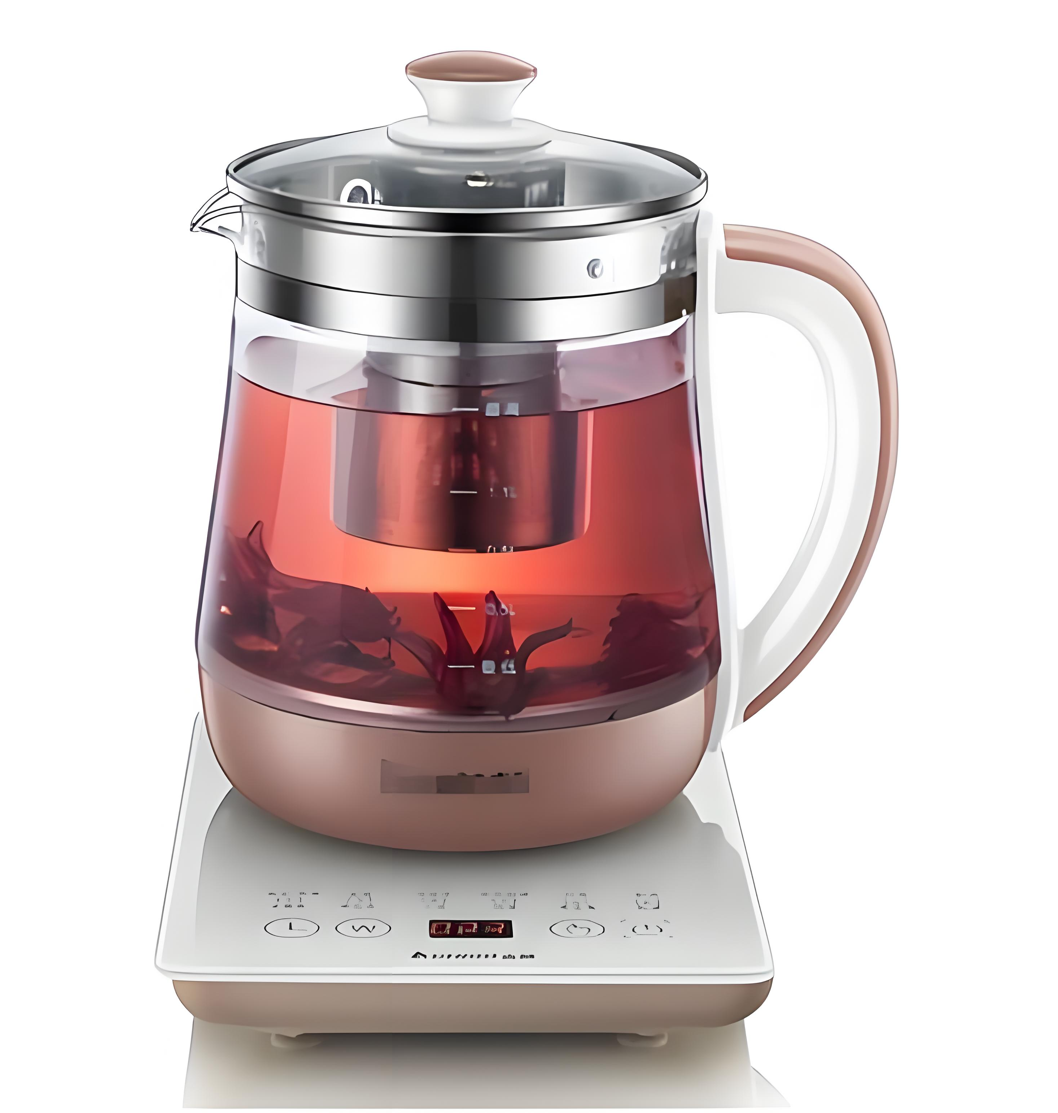
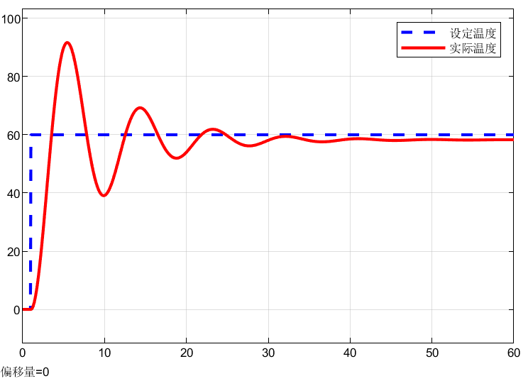
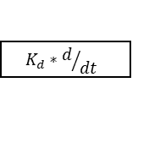

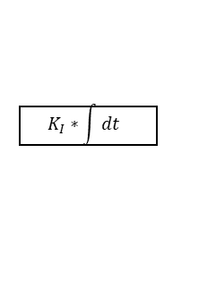






设定
温度
$$K_{P}$$
实际
温度
+
$$K_{I}∗\int{dt}$$
+
炉丝
水壶
-
+
$$K_{d}∗d/{dt}$$
温度计

Slide 3




设定
方向
实际
方向
驾驶员
车辆转向系统
车身
-
眼睛

Slide 4


系统
输出
设定值
控制器
执行器
被控对象
-
传感器
设定值
Set Point
SP
误差
Error
err
控制器输出
Controller Output
CO
系统输出
System Output
Y
控制器
被控对象
-
反馈
Feedback
FB

Slide 5
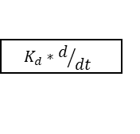
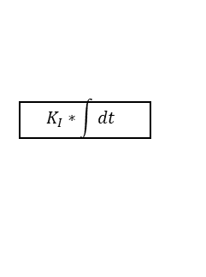

指出在热水壶控制系统中，SP，FB，err，CO和y各自代表什么
设定
温度
$$K_{P}$$
实际
温度
+
$$K_{I}∗\int{dt}$$
+
炉丝
水壶
-
+
$$K_{d}∗d/{dt}$$
温度计

Slide 6











Slide 7

设定
温度
实际
温度
k
炉丝
水壶
-
温度计

Slide 8
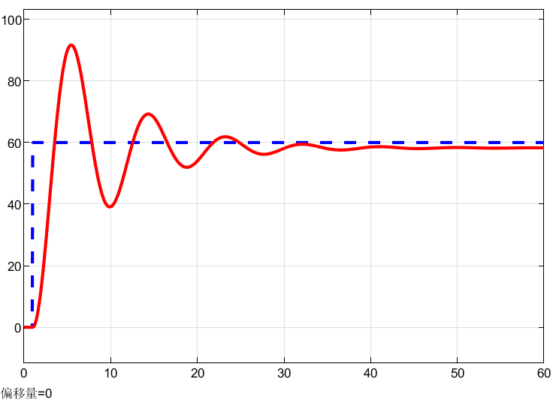


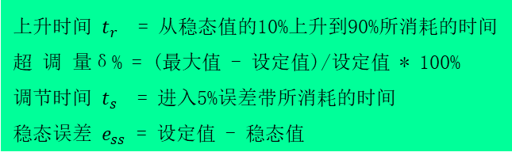

超调量
δ%
稳态误差
$$e_{ss}$$
调节时间
$$t_{s}$$
上升时间
$$t_{r}$$
上升时间 $t_{r}$ = 从稳态值的10%上升到90%所消耗的时间
超 调 量δ% = (最大值 - 设定值)/设定值 * 100%
调节时间 $t_{s}$ = 进入5%误差带所消耗的时间
稳态误差 $e_{ss}$ = 设定值 - 稳态值

Slide 9

设定值
Set Point
SP
误差
Error
err
控制器输出
Controller Output
CO
系统输出
System Output
Y
控制器
被控对象
-
反馈
Feedback
FB
上升时间 $t_{r}$ = 从稳态值的10%上升到90%所消耗的时间
超 调 量δ% = (最大值 - 设定值)/设定值 * 100%
调节时间 $t_{s}$ = 进入5%误差带所消耗的时间
稳态误差 $e_{ss}$ = 设定值 - 稳态值

